Slide 1
INFORME ACCIONES DE MEJORA EN CANALES DE ATENCIÓN –PAAC 2019
DIRECCIÓN DE ATENCIÓN AL USUARIO, INTERVENCIÓN TEMPRANA Y ASIGNACIONES

Slide 2
INTRODUCCIÓN
La Fiscalía General de la Nación a través de la Dirección de Atención al Usuario, Intervención Temprana y Asignaciones, está comprometida en brindar un trato digno e integral al usuario que contribuya al acercamiento y confianza y garantice el acceso a la justicia, consolidando a la vez los principios constitucionales de eficiencia, eficacia y transparencia.
En consecuencia, la institución ha encaminado sus esfuerzos hacia la implementación de un modelo de atención integral, prioritario , con enfoque diferencial, plataformas tecnológicas que amplíen y faciliten el acceso, e instalaciones físicas que promuevan una atención digna y humana. Estos centros se han denominado “Centro de Atención de la Fiscalía General de la Nación – CAF” .
Al unificar en un solo espacio la oferta institucional de la FGN, se pretende contribuir a minimizar fenómenos de revictimización y a materializar los principios de la atención integral, bajo una perspectiva de goce efectivo de derechos. Los CAF representan una de las estrategias de la política institucional de acceso a la justicia y fortalecimiento en la atención al usuario. Su implementación se está haciendo en forma progresiva dados los ajustes que se deben ejecutar para avanzar hacia su consolidación.
Paralelo a lo anterior, el Plan de Anticorrupción y de Atención al Ciudadano (PAAC) aborda en su cuarto componente, las estrategias de “Servicio al Ciudadano” para mejorar la calidad y accesibilidad a la oferta institucional del Estado, todo ello orientado a prevenir la corrupción. Este componente plantea a las instituciones la implementación de acciones de mejora en la atención que se brinda al usuario a través de los canales que han dispuesto para tal fin.
De esta forma, partiendo de las estrategias de fortalecimiento para la atención al usuario contempladas dentro del Direccionamiento Estratégico 2016-2020 y, en cumplimiento a lo dispuesto en el PAAC 2019, a continuación se presentan los avances al mes de julio de 2019 de las acciones de mejora implementadas en los canales de acceso que la institución tiene dispuestos para atender al usuario.

Slide 3
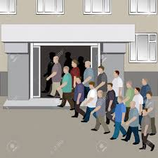
CANALES DE ACCESO DE LA FISCALIA GENERAL DE LA NACIÓN
Los canales de acceso son los medios a través de los cuales el usuario puede acceder a los servicios que brinda la FISCALÍA GENERAL DE LA NACIÓN.
Actualmente se cuenta con:

Slide 4
CANALES DE ACCESO DE LA FISCALIA GENERAL DE LA NACIÓN
CANAL DE ACCESO PRESENCIAL:
Incluye las instalaciones físicas de la Fiscalía General de la Nación que prestan un servicio al usuario cuando este acude directamente a nuestras sedes. En este canal encontramos las siguientes dependencias: CAPIV, CAIVAS, CAV, CAVIF, SAU y CAF
2. CANAL DE ACCESO VIRTUAL- Aplicativo ¡ADenunciar! Sistema al que puede acceder la ciudadanía por Internet o descargando la respectiva aplicación, con el fin de interponer denuncias de manera virtual para algunos tipos penales y modalidades.
3. CANAL DE ACCESO TELEFÓNICO - Centro de Contacto
4. CANAL DE ACCESO ESCRITO - Ventanilla Única de Correspondencia

Slide 5
ESTRATEGIAS IMPLEMENTADAS EN LOS CANALES DE ACCESO PARA MEJORAR LA ATENCIÓN AL USUARIO

Slide 6
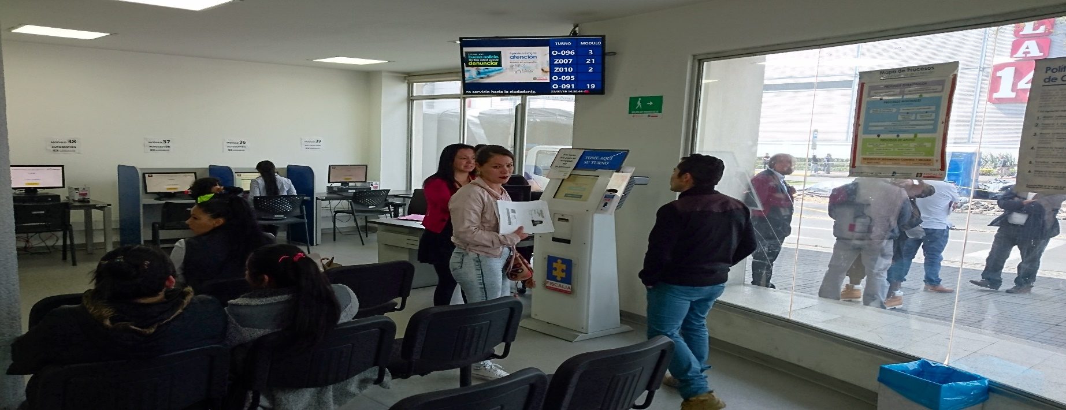
1. CANAL PRESENCIAL: NUEVO MODELO DE ATENCIÓN
Se diseñó un nuevo modelo de atención que funciona en los “CAF” Centro de Atención de la Fiscalía, en el cual se pretende unificar los diferentes modelos con el propósito de brindar una atención oportuna frente a las necesidades y requerimientos del usuario.

Slide 7
MEJORAS NUEVO MODELO DE ATENCIÓN
Atención y orientación de acuerdo
con el requerimiento de su
interés . Esto se logra por los
nuevos roles implementados en
el modelo.

Slide 8
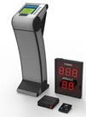
MEJORAS MODELO DE ATENCIÓN : ROLES DEL NUEVO MODELO
Suministra información acerca de servicios de la FGN y oferta de servicios de su región.
Requisitos para obtener un servicio de la entidad
Brindar información acerca de los canales de atención
Recepción de PQRS presencial – verbal
Recibe Asesora al usuario en la utilización del modulo de autogestión.
Informador
Analiza la solicitud para determinar si es asunto penal o no.
Identifica y tipifica delito.
Brinda información cuando no es delito penal.
Determina si se requiere de actos urgentes.
Facilitador
Orientador
Da la bienvenida a los usuarios a la sala de recepción de denuncias.
Asesora de acuerdo con los servicios dentro del CAF.
Ayuda al usuario en el uso de sistema web de turnos y de autogestión
Escucha el relato de los hechos.
Registra la información de manera adecuada en el sistema de información.
Informa derechos de las víctimas.
Identifica si se requiere articulación con otras entidades, de ser así, remite.
Anexa información en expediente digital
Usuario
Receptor

Slide 9
MEJORAS DEL NUEVO MODELO DE ATENCIÓN
Atención al usuario reconociendo las diferencias de etnia, identidad sexual, edad, género y situación de salud (enfoque diferencial)
Trato digno, humano y propendiendo por una acción sin daño.

Slide 10
MEJORAS IMPLEMENTADAS EN EL CENTRO DE ATENCIÓN DE LA FISCALÍA- CAF
.
La FISCALIA GENERAL DE LA NACIÓN implementó EL SISTEMA ÚNICO DE INFORMACIÓN PENAL – SUIP, aplicativo que le permite al receptor de denuncias registrar datos relevantes de manera más completa, fortaleciendo así el proceso de investigación que posteriormente se adelanta.

Slide 11
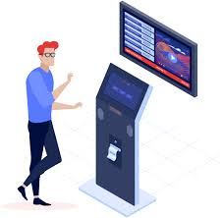
MEJORAS IMPLEMENTADAS EN EL NUEVO MODELO DE ATENCIÓN
El SIGTURNO es una herramienta tecnológica orientada a realizar una atención de forma ordenada en los CAF, mediante la asignación de turnos con letras y números .

Slide 12
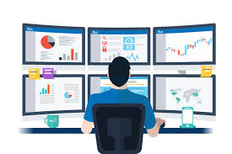
MEJORAS IMPLEMENTADAS EN EL CAF
Monitoreo de los tiempos de atención que permite generar estrategias de mejora continua.
.
Atención PREFERENCIAL para usuarios en condición de discapacidad, tercera edad y mujeres en estado de embarazo

Slide 13
MEJORAS IMPLEMENTADAS EN EL CAF
El MODULO DE AUTOGESTIÓN, es un espacio físico que se encuentra en los Centro de Atención de la Fiscalía- CAF, en donde el mismo usuario puede instaurar denuncias de manera virtual, consultar sobre su Noticia Criminal; consultar o gestionar PQRS, realizar agendamiento de turnos en las salas de recepción de denuncia y acceder en general a los servicios dispuestos en la página web de la entidad

Slide 14
MEJORAS IMPLEMENTADAS EN EL CAF
El AGENDAMIENTO es una estrategia que permite programar con el usuario la atención en un día y hora disponible . Se aplica en los CAF por medio del Centro de Contacto cuando el usuario está en espera y el número de turnos excede la posibilidad de atención en ese mismo día.

Slide 15
2. CANAL VIRTUAL: PLATAFORMA ¡ADENUNCIAR!
Este canal es una herramienta tecnológica desarrollada de manera conjunta entre la Policía Nacional y la Fiscalía General de la Nación, que permite a la ciudadanía poner en conocimiento de las autoridades la presunta ocurrencia de una conducta punible, desde un computador o dispositiva móvil con acceso a Internet para algunos tipos penales y modalidades.

Slide 16
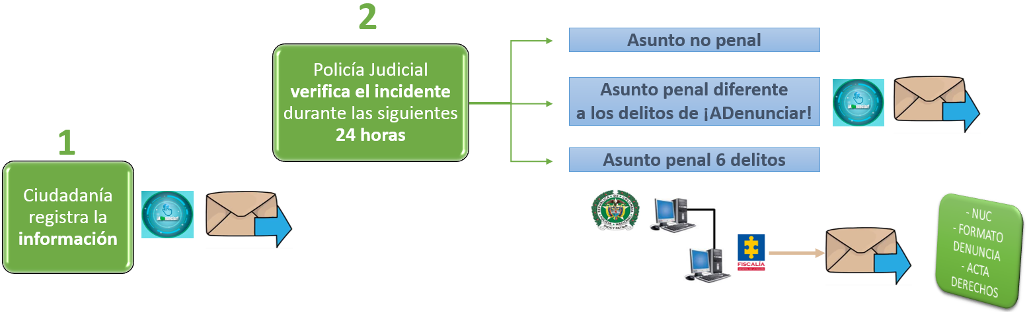
RUTA EN LA PLATAFORMA ADENUNCIAR
A este Sistema se accede a través de https://adenunciar.policia.gov.co/adenunciar/ o http://www.fiscalia.gov.co/, en la opción “ADENUNCIAR”. El usuario registra la información que es solicitada y el sistema genera un número de incidente o radicado. Si los hechos relatados por el usuario constituyen una conducta delictiva, pasan al sistema de la FGN como denuncia formal mediante un NUNC (Número Único de Noticia Criminal).

Slide 17
BENEFICIOS DE LA PLATAFORMA ¡ADENUNCIAR!

Slide 18
BENEFICIOS DE LA PLATAFORMA ADENUNCIAR!

Slide 19
MEJORAS IMPLEMENTADAS EN ADENUNCIAR
Al crear un aplicativo virtual para que el ciudadano gestione su denuncia, es decir, que pueda tramitarla a través de un computador o dispositivo móvil con acceso a internet, se requiere de un fortalecimiento constante de dicho aplicativo para brindar un servicio mas eficiente.
Por lo tanto, las siguientes son las ACCIONES DE MEJORA IMPLEMENTADAS EN !ADENUNCIAR!
1. Ampliación del número de delitos que pueden denunciarse por este canal, incluyendo las caracterizaciones (modalidades) para el delito de hurto, y los delitos de estafa y falsedad (personal y en documentos). De esta manera el usuario podrá contar con mas alternativas de delitos que puede denunciar por este medio.
JULIO 2019
Hurto en todas sus caracterizaciones (modalidades)
Falsedad en documentos / falsedad personal
Estafa
Hurto a comercio
Hurto a personas
Hurto a residencias
Delitos informáticos
Material con contenido de explotación sexual infantil
Extorsión
2018
Hurto a comercio
Hurto a personas
Hurto a residencias
Delitos informáticos
Material con contenido de explotación sexual infantil
Extorsión

Slide 20
MEJORAS IMPLEMENTADAS EN ¡ADENUNCIAR!
2. Incorporación de preguntas que orientan y mejoran la información que es registrada por el ciudadano, en cuanto a precisión de datos sobre víctimas, presuntos indiciados y testigos, con ello se logra una denuncia de mejor calidad que agiliza la investigación.

Slide 21
MEJORAS IMPLEMENTADAS EN ¡ADENUNCIAR!
3. Reforzar los conocimientos de los gestores de denuncia a través de videoconferencias conjuntas entre la Fiscalía General de la Nación y la Policía Nacional, realizadas durante el primer semestre del año 2018, en aspectos jurídicos y procedimentales necesarios para adelantar su labor en forma eficaz, especialmente en la verificación y validación de los incidentes para determinar si son o no, una conducta punible.

Slide 22
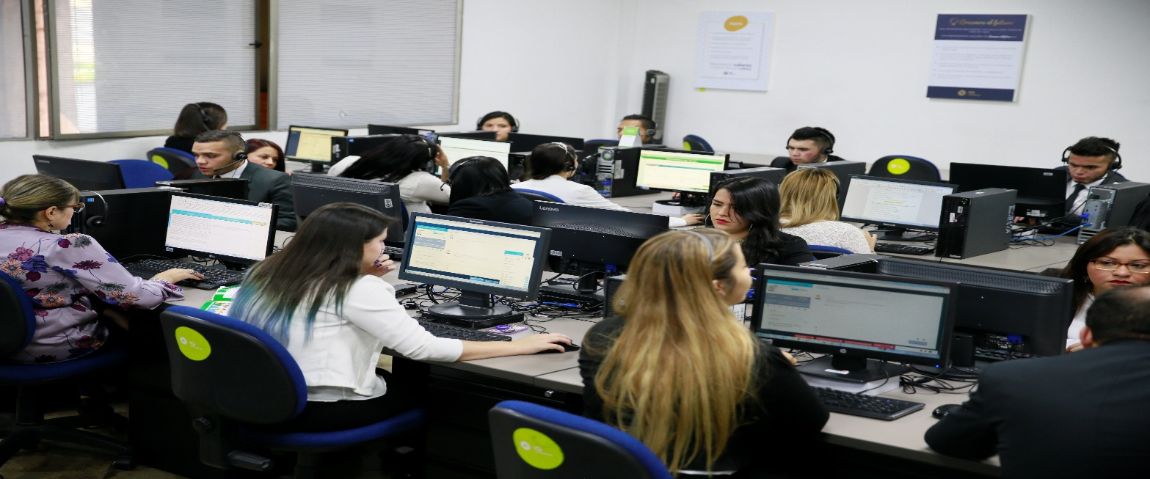
3. CANAL TELEFÓNICO : CENTRO DE CONTACTO DE LA FISCALÍA GENERAL DE LA NACIÓN
El Centro de Contacto funciona desde el 26 de Julio de 2017 y a la fecha ha demostrado excelentes resultados en recepción de denuncias, hechos de corrupción y hechos delictivos. La atención telefónica, de chat y de correo es realizada por un equipo de agentes tecnólogos en criminalística, abogados, psicólogo e investigadores de Policía Judicial. Opera 7 días a la semana, 24 horas al día, los 365 días del año o en horario de oficina en los CAF donde se tiene presencia para la orientación virtual.

Slide 23
MEJORAS DEL CANAL TELEFÓNICO: CENTRO DE CONTACTO
El Centro de Contacto de la Fiscalía General de la Nación ha atendido más de 410.000 casos efectivos, demostrando el beneficio entregado a nuestros usuarios en cuanto a la mayor posibilidad de acceso a la justicia y atención por este canal.

Slide 24
MEJORAS IMPLEMENTADAS CENTRO DE CONTACTO
Instaurar una denuncia sin la necesidad de desplazarse a un punto de recepción de denuncias de la Fiscalía General de la Nación, lo que implica ahorro de tiempo, dinero y esfuerzo por parte del usuario
Acceso a la justicia desde cualquier dispositivo de telefonía fija, celular o internet a nivel nacional e internacional
Centralizar la información
Mejorar la atención al usuario
Suministrar al usuario información de manera oportuna.
Agilizar los procedimientos

Slide 25
MEJORAS IMPLEMENTADAS CENTRO DE CONTACTO
Agilidad en el suministro de la información y atención a denunciantes y peticionarios.
Agilidad en la atención, orientación y recepción de hechos y judicialización a las víctimas de violencia intrafamiliar, sexual y de género y trata de personas.
Atención a las víctimas del conflicto interno armado colombiano.
Atención y orientación a defensores de Derechos humanos y líderes comunales, políticos o sindicales amenazados en función de su rol.

Slide 26
MEJORAS CENTRO DE CONTACTO
Al implementar un Centro de Contacto, el usuario cuenta con mayor oportunidad para acceder a los servicios institucionales.
Permite direccionar ágilmente al usuario dado que se cuenta con una clasificación de los servicios prestados.
Implementación del servicio de la ruta de atención a víctimas de violencia intrafamiliar, sexual y de género, lo que permite que las víctimas de estos delitos tengan acceso ágil y atención efectiva .

Slide 27
MEJORAS IMPLEMENTADAS CENTRO DE CONTACTO
Implementación de orientadores virtuales en las CAF de Ciudad Bolívar, Soacha, Medellín, Valledupar y Cali: permite que los usuarios de esta sedes permanezcan menos tiempo para ser atendidos, reflejando un aumento en la cantidad de usuarios atendidos.
Agendamiento a consultorio jurídico a través de Legal App, lo que permite direccionar al usuario al lugar pertinente para la asesoría jurídica de sus conflictos cuando el caso no es de competencia de la FGN.

Slide 28
MEJORAS IMPLEMENTADAS CENTRO DE CONTACTO
Agendamiento de recepción de denuncias por orientador virtual, lo que permite que el usuario programe su tiempo conforme a la disponibilidad de agenda en el CAF para la recepción de la denuncia.
Servicio Recepción de amenazas a defensores de derechos humano y líderes políticos, sociales o comunales".

Slide 29
GRACIAS

